Slide 1
I klassen: Søvn
Å SKAPE GOD HELSE
FOR SEG SELV OG ANDRE
ROBUST UNGDOM

Slide 2
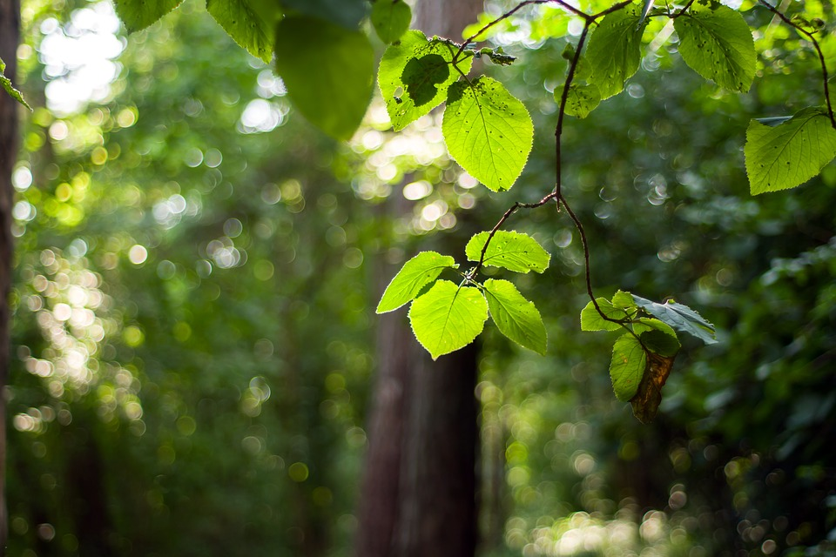
Nærværstrening (5 min)
Hvor mange minutter ønsker du å slappe av? Vis 1-5 fingre
Finn en behagelig stilling. Plant bena i gulvet. Lukk gjerne øynene
Øv på å puste ut langsomt. Jo lengre du klarer å puste ut, jo roligere blir pusten. Det virker beroligende på kroppen
Spill svak musikk fra Youtube, for eksempel: https://www.youtube.com/watch?v=2OEL4P1Rz04
Pixabay.com

Slide 3
Dobbeltsirkler - Hva husker du? (5-10 min)
Rydd vekk pultene
Klassen danner to sirkler, en indre og en ytre. Elevene i den indre sirkelen vender ansiktet mot den ytre sirkelen og danner par med eleven som står rett foran dem i den ytre sirkelen
Snakk om foredraget og om filmen: Hva husker du?
Elevene i den indre sirkelen begynner å snakke, deretter forteller elevene i den ytre sirkelen
Elevene takker hverandre for samtalen
På tegn fra lærer roterer den ytre sirkelen et eller flere steg, slik at nye par dannes
Lærer deler til slutt klassen inn i grupper på fire: To og to par

Slide 4
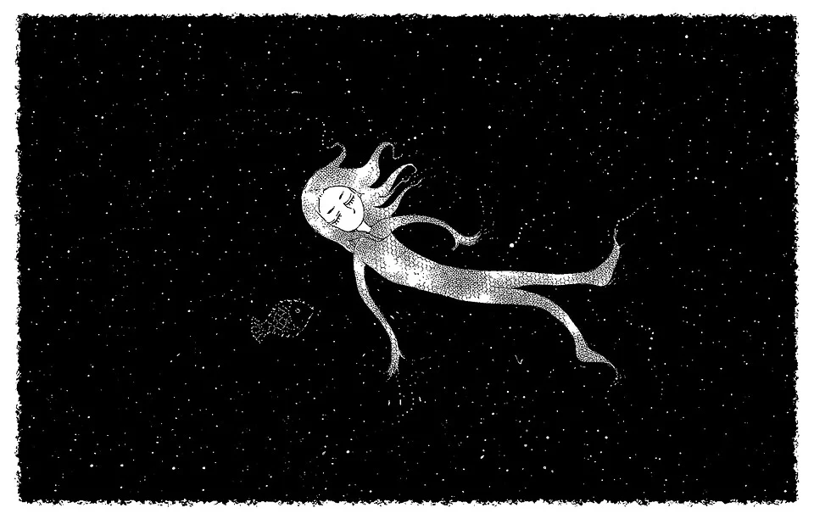
Enig eller uenig i vanlige tanker om søvn (10 min)
Del ut skjemaet til elevene
Elevene fyller ut sitt eget skjema
Alle disse tingene kan påvirke søvnen negativt
Snakk med skulderpartner i ett minutt: Hva er dere enig om? Hva er dere uenige om?
Pixabay.com

Slide 5
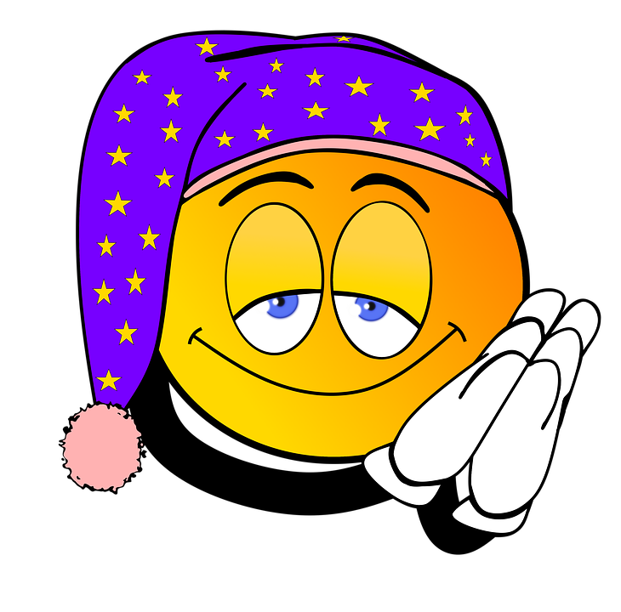
Kahoot-quiz: Kan du de viktigste søvnrådene? (15 min)
Alle bruker sin egen mobiltelefon. Elevene deltar ved å gå inn på: www.kahoot.com velger ”play” helt øverst, og legger inn riktig game PIN
Brukernavn: Robustungdom2020
Passord: 2020Robustungdom
Kahoot: Velg «Continue for free» nederst på siden. Finn så våre kahooter helt til høyre
Du finner også quizen i heftet og på siden vår
Pixabay.com
Notes:
Velg: «Continue for free» nederst på siden
Finn så våre kahooter helt til høyre

Slide 6
Søvnlogg (5min)
Se på skjemaet «søvnlogg». Fest det på pulten din.
Bruk noen minutter på å skrive ned svaret på disse syv spørsmålene hver første time i en uke.
Prøv å finne ut hvor mange timer søvn du trenger.
Ved slutten av uken snakker dere om resultatene i klassen.

Slide 7
Navnedansen (tar maks 15 min)
Alle står i en ring. Én starter med å si navnet sitt og gjøre en bevegelse. For eksempel: “Marte» – og hinker. De andre sier: “Marte» – og hinker.
Den neste i rekken sier så både Martes navn og gjør hennes bevegelse, deretter sitt eget navn sammen med en ny bevegelse. Slik fortsetter det hele veien rundt.
Alle sier navnet sitt og lager en bevegelse, men må repetere alle tidligere navn/bevegelser først.
Alle som blir nevnt hjelper til underveis, så vi hjelper hverandre å huske.
Del gjerne ringen i to og repeter hver halvdel for seg dersom dere er mange. Signaturbevegelsene blir til sammen en navnedans med klassens unike bevegelser.
Å stå slik i ring sammen en liten stund, se hverandre, og si hverandres navn flere ganger, kombinert med signaturbevegelser, er en fin måte å oppleve fellesskap på.

Slide 8
Velg én av disse lekene (15 min)
Henteleken (15 min)
Morderen er løs (15 min)
Del klassen i tre grupper. Hver gruppe utpeker en ”bringer”
Gruppens oppgave er å skaffe tingene til bringeren
Bringeren skal overlevere gjenstanden til leder, før bringeren på de andre lagene. Laget som er raskest får poeng
Det er ikke lov til å kaste eller løpe
Leder roper ut forskjellige ting/gjenstander som skal hentes
Gjenstandene er for eksempel: tråd, ring, klokke, t-skjorte, vannflaske, hårstrikk, blyant, sokk, en sko uten lisser, en bok med stive permer, ørepropper etc.
Alle holder hodet ned og holder for øynene
Én person går bak og prikker alle én gang i ryggen. Den personen som får to prikker er morder
Alle deltakerne går rundt omkring og håndhilser på hverandre. Morderen skal drepe så mange som mulig ved å blunke til dem. De som blir blunket til faller sammen etter å ha håndhilst på morderen
Alle skal prøve å finne ut hvem morderen er
Når du tror du vet det, sier du: ”Jeg anklager”. Når tre personer har sagt: ”Jeg anklager”, stoppes leken. Om alle tre har rett har morderen tapt, og det pekes ut en ny morder. Om de sier forskjellige navn fortsetter leken til det kommer tre nye anklager
Spillet varer til morderen har drept alle, eller til det har kommet tre riktige anklager

